Slide 1
1. Lernmodul
Arbeit mit einem Tablet

Slide 2


Betriebssysteme
Apple
Andere Geräte
Icon made by Freepik from www.flaticon.com

Slide 3
Hardware
der Bildschirm
die Frontkamera
die Hometaste
der Ein- und Ausschaltknopf
das Mikrofon
die Kamera
der Lightning Anschluss
der Lautsprecher
die Lautstärketasten
der Smart Connector

Slide 4
Wichtige Gesten
Tippen
Finger auflegen
Swipen
Scrollen
Ein- und Auszoomen

Slide 5
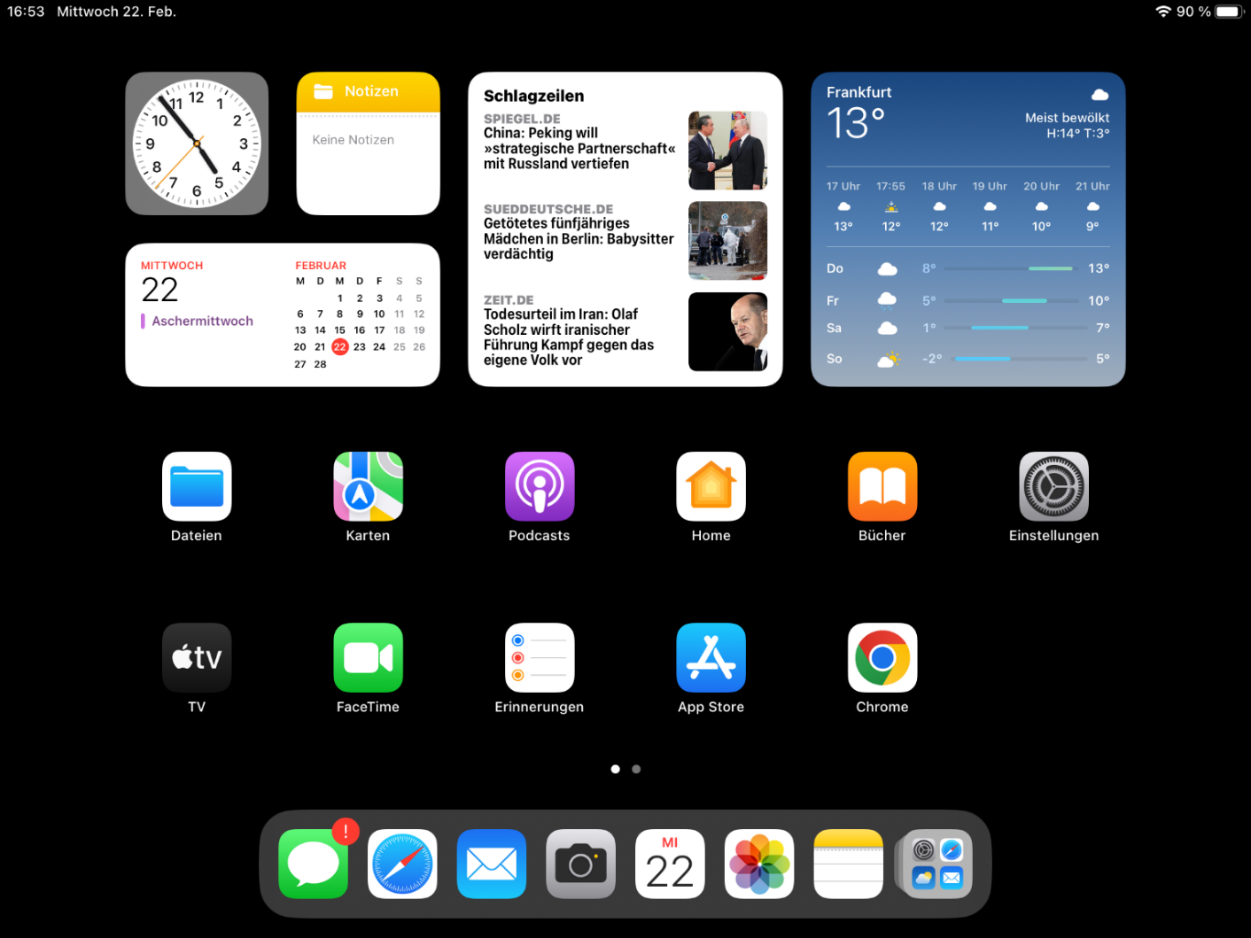
Homescreen
das Dock
das Kontrollzentrum oder die Schnelleinstellung
die App

Slide 6
Aufgabe 1
Verbinden Sie das iPad mit dem WiFi-Netzwerk.
Finden Sie ein Video von der GFFB auf Youtube.
Verbinden Sie das iPad mit dem Kopfhörer und spielen Sie das Video ab.
Finden Sie ein Video von der GFFB über die Suchmaschine.

Slide 7
Aufgabe 2
Installieren Sie die Youtube App.
Registrieren Sie sich mit einer Apple-ID in dem App Store.

Slide 8
Aufgabe 3
Installieren Sie die Wetter App.
Erstellen Sie ein Wetter-Widget auf dem Homescreen.
Aktivieren Sie den Sprachassistenten und fragen Sie nach dem Wetter von morgen.

Slide 9
So soll mein iPad aussehen.
Vergeben Sie ein Code zum Entsperren.
Fügen Sie eine Touch-ID hinzu.
Ändern Sie den Hintergrund.
Passen Sie die Schriftgröße an.
Ändern Sie die Schriftfarbe.
Fügen Sie Ihr Bild in Ihre Apple-ID ein.
Notes:
TN sollen den Code zum Entsperren am Ende der Stunde deaktivieren.

Slide 10

Wichtige Begriffe
die App
der App Store
der Browser
das Widget

Slide 11
Wichtige Begriffe
der Sprachassistent

Slide 13

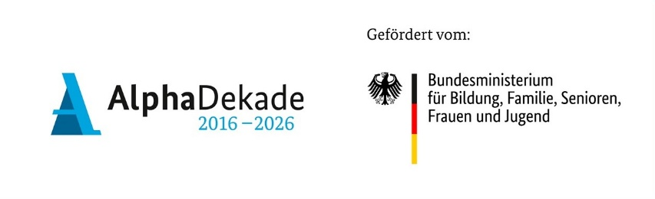

Impressum
Herausgegeben von
GFFB gGmbH
Projekt #ABCforJobs
(Projektlaufzeit 01.11.2021 bis 31.10.2025)
Mainzer Landstraße 349
60326 Frankfurt am Main
www.gffb.de
Lizenz
Das Selbstlernprogramm HoGa unterliegt der Lizenz Creative Commons Namensnennung – Weitergabe unter gleichen Bedingungen 4.0 International (CC BY-SA 4.0).
Als Urheberin ist die GFFB gGmbH zu nennen.
Die vollständigen Lizenzbedingungen finden Sie unter: www.creativecommons.org
Förderhinweis
Dieses Produkt wurde im Rahmen der Nationalen Dekade für Alphabetisierung und Grundbildung 2016-2026 mit Mitteln des Bundesministeriums für Bildung, Familie, Senioren, Frauen und Jugend unter dem Förderkennzeichen W-1505A-AOG gefördert. Die Verantwortung für den Inhalt dieser Veröffentlichung liegt bei der Autorin/beim Autor.
© August 2025

